Slide 1
Подготовительный этап коррекционной работы речевых нарушений.
Учитель-логопед МБОУ «СШ№15» Левкина И.Н

Slide 2
Коррекционная работа речевых нарушений осуществляется поэтапно. при этом различают 4 основных этапа:
- подготовительный;
- постановка звука;
-автоматизация звука;
- дифференциация ( в случае замены одного звука другим). на каждом из этих этапов решаются определенные задачи и цели.

Slide 3
Подготовительный этап
Цель этапа:
подготовить речеслуховой и речедвигательный анализаторы к правильному восприятию и воспроизведению звука.
Подготовительный этап включает в себя следующие разделы:
1. Формирование точных движений органов артикуляции:
2. Формирование направленной воздушной струи.
3. Развитие мелкой моторики.
4. Развитие фонематических процессов.

Slide 4
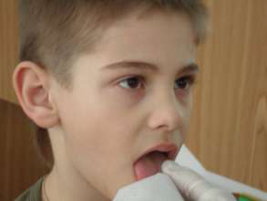
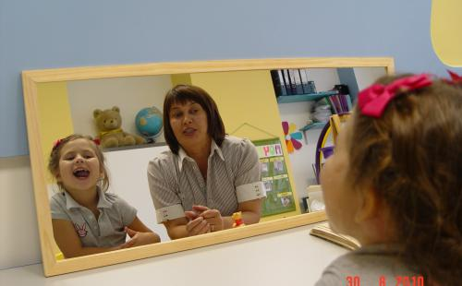
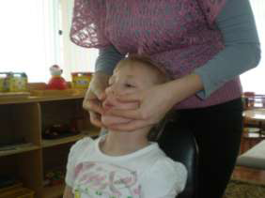
Формирование точных движений органов артикуляции осуществляется: с помощью логопедического массажа; с помощью приёмов артикуляционной гимнастики

Slide 5
цель артикуляционной гимнастики: выработка полноценных движений и определенных положений органов артикуляционного аппарата, которые необходимы для правильного произношения звуков.
Гимнастика способствует:
- улучшению кровообращения артикуляционных органов и их иннервации;
- улучшению подвижности артикуляционных органов ;
- укреплению мышечной системы языка, губ, щек;
- увеличению амплитуды движений;
- уменьшить спастичность арт.органов;
- выработке у ребёнка навыка удерживать определённую артикуляционную позу;
- подготовке ребёнка к правильному произношению звуков.
Упражнения должны быть целенаправленными : важно не их количество, а правильный подбор и качество выполнения.

Slide 6
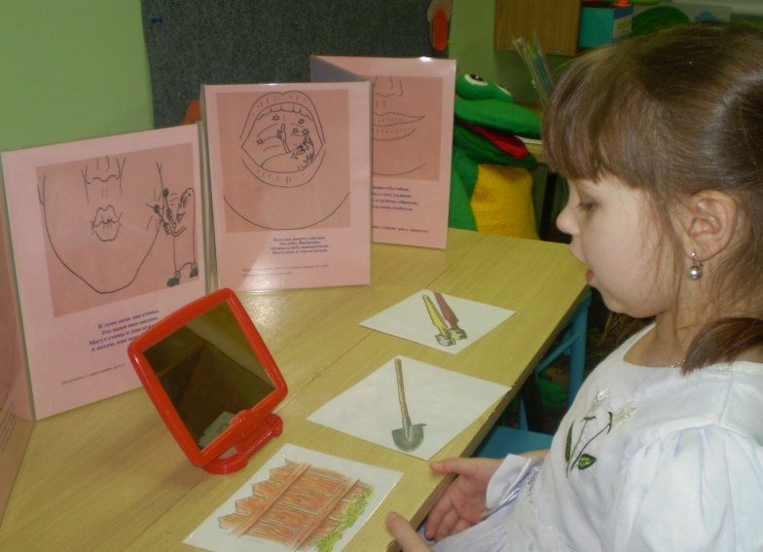
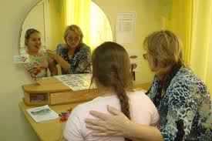
Механизм реализации гимнастики:
- соблюдение режима проведения (утром, перед завтраком, в течение 3-5мин.);
- правильная организация места: наличие зеркала, посадка – логопед и ребёнок перед зеркалом;
- упражнения выполняются в медленном темпе; при освоении ребёнком данного навыка – зеркало убирается.

Slide 7
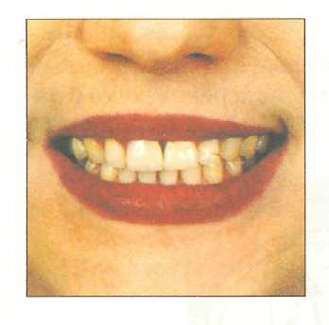
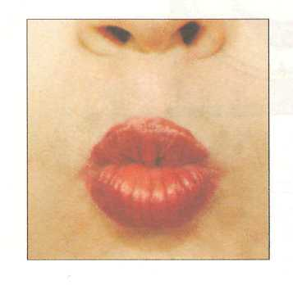
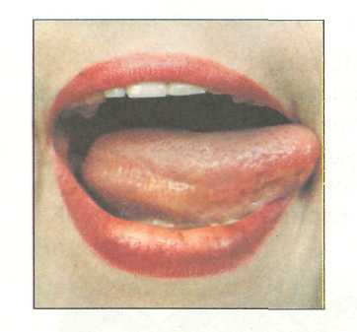
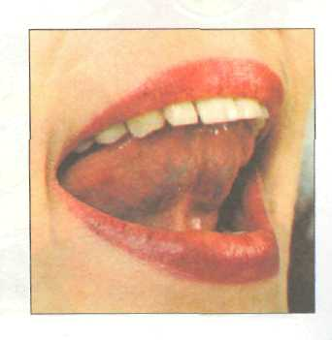
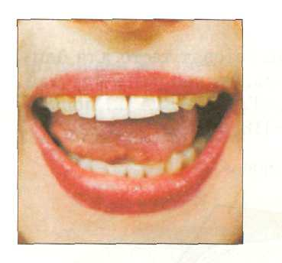
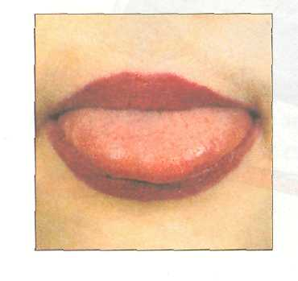
Комплексы артикуляционной гимнастики:
1. упражнения для губ и языка;
2. упражнения по выработке навыка произношения свистящих;
3. упражнения для выработки навыка произношения шипящих;
4. упражнения для выработки навыка правильного произношения зв.-Л-;
5. упражнения для правильного произношения звука -Р-

Slide 8
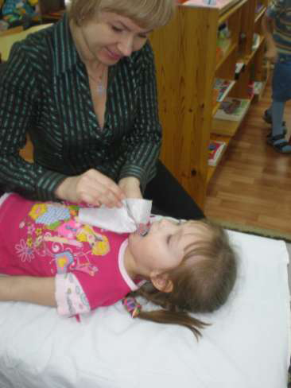
Показания логопедического массажа
дизартрия
(нормализация тонуса);
ринолалия
(размягчение рубцов);
заикание
(релаксация);
дисфония;
дислалия
(растяжение
подъязычной связки);
темповая задержка
развития
(активирующий)

Slide 9
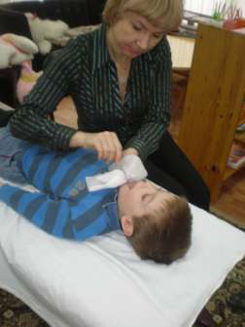
Классический логопедический
массаж
Массаж зондами и
зондозаменителями
Точечный массаж (БАТ)
Массаж рефлексогенных зон
Массаж с изотоническими
упражнениями
Самомассаж

Slide 10
Формирование направленной воздушной струи.
Основные рекомендации:
- упражнения проводятся в хорошо проветренном помещении;
- контроль за осанкой ребенка (грудная клетка д.б. расправлена);
- вдох должен быть глубоким и спокойно проходить через нос;
- выдох легкий через рот , длительный, без напряжения;
- кратковременность выполнения упражнений (до2^{х} мин.) т.к. гипервентиляция может вызвать головокружение;
- количество и темп упражнений (не больше 5 раз за один прием, в течение нескольких секунд);
-выдыхаемый воздух не задерживать ( щеки можно придерживать руками);
- контролировать точность выдыхаемой струи (с помощью ватки, поднесенной ко рту ребенка);
-упражнения могут выполняться под счет.

Slide 11
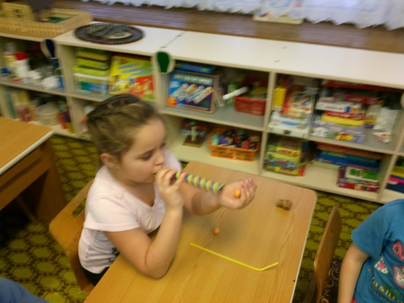
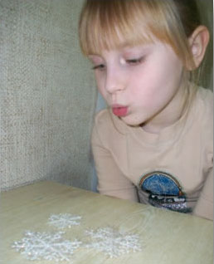
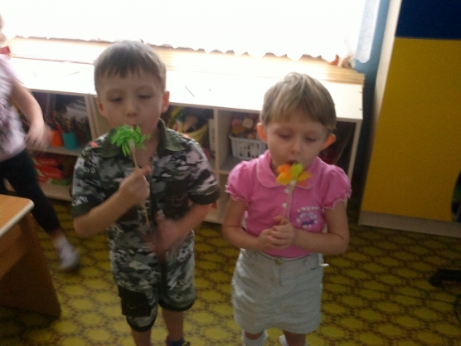
В системе логопедической работы по формированию воздушной струи можно выделить основные направления:
1.Дутьё при сомкнутых губах: упражнения: «Надуть два шарика»,«Перекатывание шариков»(раздувание щек) «Худенький огурчик»(втягивание щек).
2.Дутьё сквозь губы, вытянутые трубочкой:(дутьё на кусочки ватки ,кусочки салфетки, задувание свечи, дутьё с использованием дудочек, свистков, губной гармошки и т.д.)
3.Дутьё сквозь растянутые в улыбке губы.
4.Дутьё на язык.

Slide 12
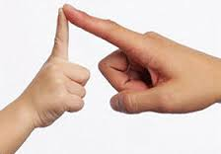
Развитие мелкой моторики:
пальчиковая гимнастика;
массаж рук;
самомассаж пальцев рук;
предметно-практическая деятельность
(шнуровка, мозаика, нанизывание , плетение и т.д.).
Пальчиковая гимнастика способствует становлению детской речи, повышает работоспособность ребенка, стимулирует интеллектуальную и творческую деятельность, помогает ребенку в рисовании, письме, в любой игровой и бытовой деятельности.
« Ум находится на кончике пальцев» - говорил В.А.Сухомлинский.
И с этим не поспоришь!

Slide 13
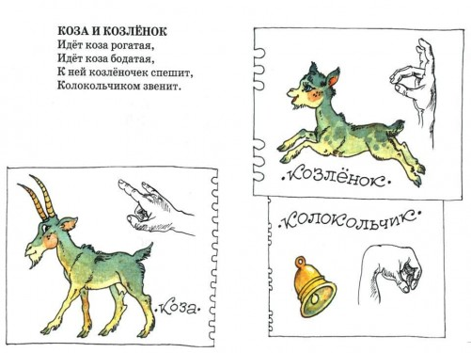
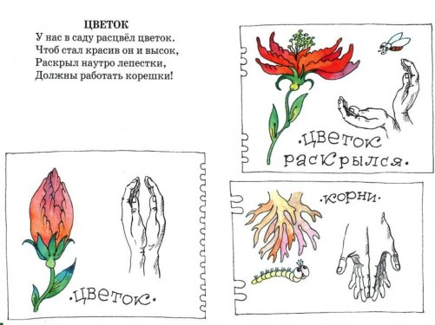
Рекомендации по проведению пальчиковой гимнастики :
медленный темп;
точность переключения движений с одного элемента на другой;
последовательность отработки навыка руками (правой, левой ,двумя )-3-5 раз;
точность инструкций спокойным, доброжелательным тоном;
игровая форма проведения ;
сложность в зависимости от уровня развития моторики рук ребёнка
регулярность проведения.

Slide 14
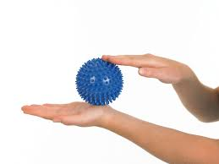
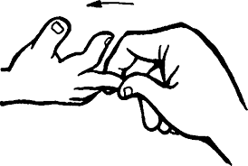
Основной задачей массажа и самомассажа является нормализация состояния тонуса мелких мышц кистей рук. Для этого используют приёмы поглаживания, разминания, растирания, легкую вибрацию, похлопывание. Можно инсценировать рифмованные истории, потешки. Всем знакома с детства “Сорока”, с помощью которой в процессе проговаривания взрослый производит поглаживания ладошки, затем поочерёдное растирание пальцев.

Slide 15
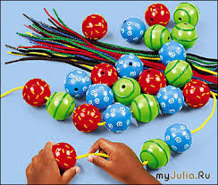
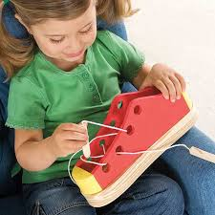
Предметная деятельность включает в себя игры и действия с игрушками и предметами. Для тренировки пальцев рук следует давать ребенку перебирать сначала крупные предметы, а затем более мелкие. Для этих целей хороши деревянные раскрашенные бусы, нанизанные на резинку, пирамидки, мозаики, конструкторы, счётные палочки и многое другое.
Детям можно предложить следующие игры:
“Переложи игрушки”. Ребенок складывает в прозрачный сосуд мелкие предметы (пуговицы, фишки) сначала правой, затем, левой рукой.

Slide 16
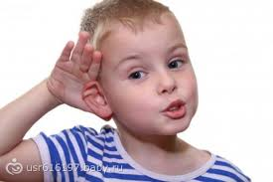
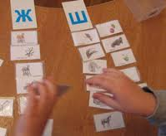
Развитие фонематического слуха.
Не менее важным в подготовительном этапе является развитие фонематического слуха. Ребёнок не умеет различать ,сравнивать и анализировать звуки, но его можно этому научить. Поэтому цель упражнений на развитие фонематического слуха - научить детей слушать и слышать.
1 этап- узнавание неречевых звуков.
На этом этапе развивают способность узнавать и различать неречевые звуки. Эти занятия способствуют также развитию слухового внимания и памяти.
2 этап- различение высоты , силы, тембра голоса на материале одинаковых звуков , сочетаний слов и фраз.
На данном этапе детей учат различать одни и те же звуки, звукосочетания и слова.
3 этап- различение слов, близких по звуковому составу.
На этом этапе научить не только различать слова близкие по звуковому составу, но и находить похожие по звучанию слова(рифмы), а также подбирать по смыслу близкие по звучанию слова к тексту или стихотворению, согласно контекста.

Slide 17

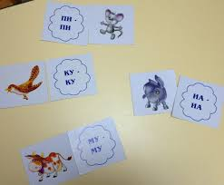
4 этап-дифференциация слогов.
На этом этапе учат различать слоги по мягкости и твердости, по звонкости и глухости.
5 этап- дифференциация фонем.
На этом этапе учат различать фонемы родного языка, а также находить заданные фонемы в звуковых рядах .
6 этап- развитие навыков элементарного звукового анализа.
На этом заключительном этапе знакомят и практикуются в слоговых и звуковых анализах слов, что является основой для обучения чтению и навыкам письма.

Slide 18
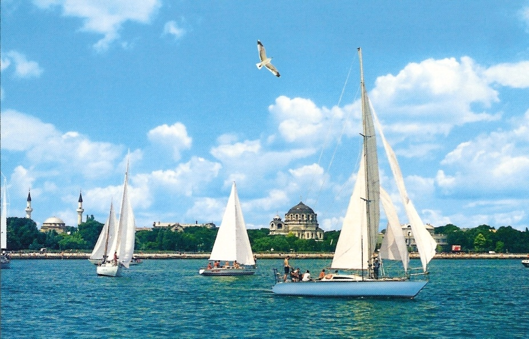
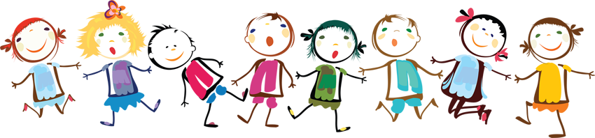
Спасибо за внимание!
Успехов в работе!
Ура!!! Отпуск!!!

